Slide 1
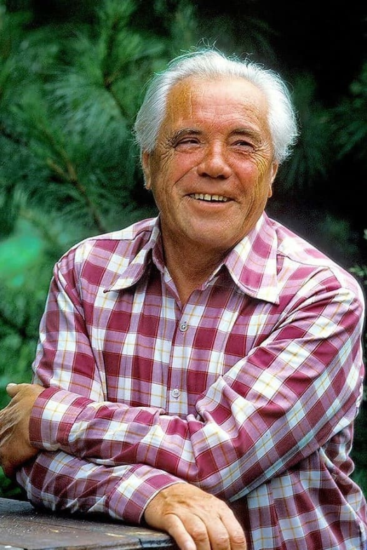
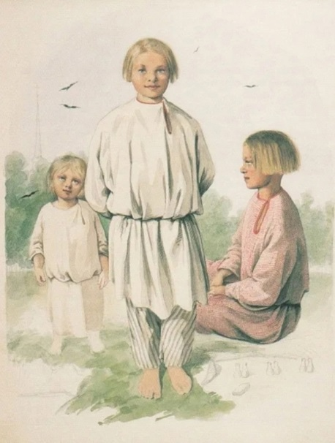
Электронный журнал
«Читаем В.П. Астафьева»
Произведение поучительно. В нём показано, что важно следить за детьми и братьями, помогать им, направлять на путь. Семья должна жить дружно.

Slide 2
30-е годы были тяжелейшими в жизни народа нашей родины. Революция, затем гражданская война принесли разруху и голод. Да еще выдались годы неурожайные, стояли холодные зимы, да и летом было очень жарко, словом, стояла засуха. И нужно было вовремя убрать урожай, иначе пропадет. Приходилось колхозникам на какое-то время забыть о собственном доме, детях. Да и дети взрослели очень рано, они оставались в селах хозяйничать, на их плечи легла забота о доме, домашних животных. Только тогда еще можно было выжить. Вот о таком времени и рассказывает Виктор Петрович Астафьев в повести «Последний поклон». Рассказ из повести называется «Мальчик в белой рубахе».

Slide 3
История создания
Астафьев всегда подмечал состояние людей. Особенно его волновали матери, потерявшие своих детей. Вполне возможно, что «Мальчик в белой рубашке» располагает реальной подосновой. Немало детей пыталось увидеть родителей, преодолевая многие км, только вот не все ребята возвращались.

Slide 4
Проблематика
Разлука с матерью, отсутствие понимание опасностей, бесконтрольность – вот проблематика рассказа. Также писатель заостряет читательское внимание на том, что дети нуждаются в родительской ласке и заботе.
Основная мысль
Виктор Петрович своим произведением продемонстрировал читателям, что важно находить время на детей.
Чему учит
Всегда нужно объяснять детям, что можно делать, а что нельзя. Если они это поймут, то будет меньше сложностей в жизни. Об этом моменте стоит помнить

Slide 7
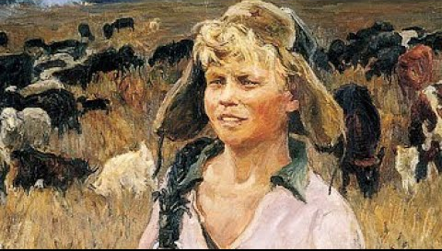
Словарь трудных слов
Блажили – дурно ревели, мычали
Заслонка – железный лист с ручкой, закрывающий входное отверстие русской печи.
Страдовала – работала в поле; тяжелая, ломовая работа во время уборки урожая.

Slide 8
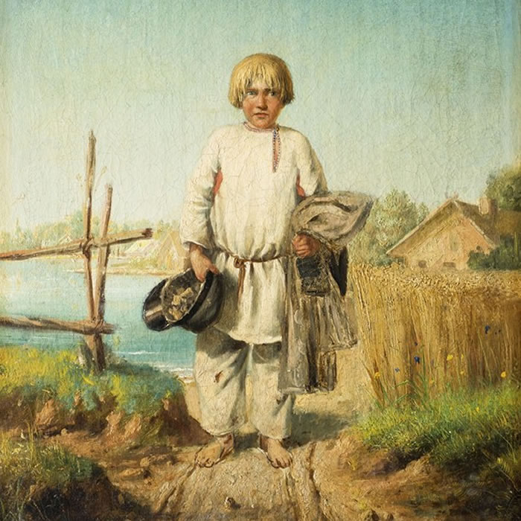
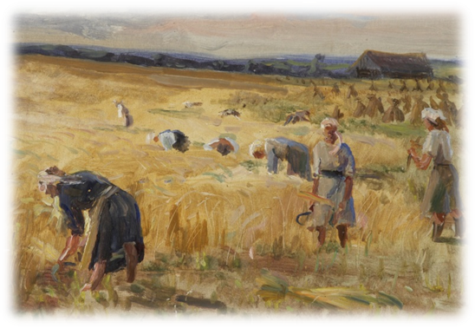
Словарь трудных слов
Заимка – название небольших отдаленных земледельческих, охотничьих, рыболовецких поселений в 1-2 избы
Закукорки – нести за плечами на себе
Набузовался – напился, откормился
Шанежка – лепешка из пресного теста, намазанная творогом или картофелем.
Шкалик – старая русская мера, равная 1/200 ведра, винная посуда такой меры.

Slide 12
Вопросы по рассказу «Мальчик в белой рубашке»
1. Что за беда случилась в 1933 году?
1) Заморозки
2) Засуха
3) Ливни
2. Зачем трое детей пошли из села?
1) За ягодой
2) К матери на пашню, где она жала рожь
3) Погулять в лес
3. Как звали младшего брата?
1) Коля
2) Вася
3) Петенька
4. Что было у матери для детей?
1) Пряники
2) Шанежка с молочком
3) Булочка с маком

Slide 13
5. Какое было прозвище у старшего мальчика Саньки?
1) Шмель
2) Муха
3) Комар
6. Дошли ли дети до заимки, где должна быть мать?
1) Да
2) Нет
3) Неизвестно в рассказе
7. Что случилось с Петенькой?
1) Дошел до города
2) Заблудился и потерялся
3) Уснул
8. Почему Петенька ушёл от братьев?
1) Они устали и уснули
2) Они его прогнали
3) Он побежал за гусенком

